Slide 1


数据结构
Data structure
主讲教师：何波
Computer Science and Engineering

Slide 2
课程信息
数据结构主讲教师：何波
hebo@cqut.edu.cn
数据结构课程QQ群383357575

Slide 3
考核方式
作业：20%
实验报告：16%
课程报告：14%
期末考试：50%

Slide 4
作业和实验提交
（以学号+姓名+第几次作业/第几次实验命名的电子文档发给班上学习委员，学习委员收齐后压缩发给老师hebo@cqut.edu.cn）

Slide 5
教材与参考资料
陈媛等编.《算法与数据结构》(第三版). 清华大学出版社.
《数据结构学习指导及实践教程》 何波 陈媛等 清华大学出版社

Slide 6

Brief Introduction
本章教学时长约4H
绿色标题：本课程课内实验、课堂演示的内容，要求学生必须熟练掌握
橙色标题：学生课外自主学习、复习，查阅相关资料，不在课堂讲授，但需根据情况进行课外答疑
本章教学中穿插课堂小测试
学习建议
教学目标
理解数据结构、存储结构、算法的原理
理解、准确掌握和应用相关概念、术语，能够在问题分析、描述中准确使用相关概念和术语，能够根据概念和术语的内涵，进行问题分析或判断
培养家国情怀、责任担当意识和使命感（课程思政）
重点和难点？
数据结构的概念
逻辑结构、物理结构及其关系
对术语的准确理解和使用

Slide 7
CONTENTS
为什么学习数据结构
数据结构的基本概念
算法
01
主要教学内容

Slide 8
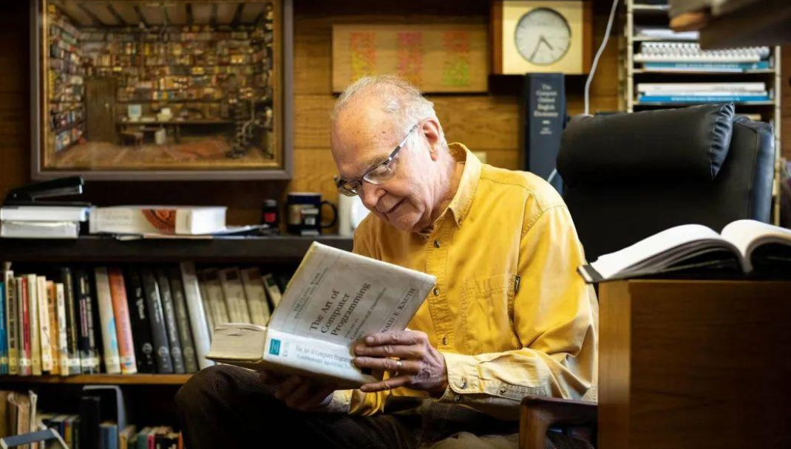
为什么学习数据结构
数值计算领域的问题
建筑设计中计算梁架结构应力━线性方程组
天气预报━环流模式方程
人口增长预报━微分方程
程序设计的三个阶段
无结构阶段
结构化阶段
面向对象阶段
1968年，Donald. E. Knuth（1938~，1974图灵奖）开创了数据结构的最初体系，所著《计算机程序设计艺术》第一卷《基本算法》，是第一本较系统地阐述数据的逻辑结构和存储结构及操作的著作。70年代，数据结构作为独立课程进入大学课堂。
“我每周平均写五个新程序。诗人必须写诗，而我必须写计算机程序。”
I’m unable to resist a good story. I viewed myself not as a pioneer, but as a journalist.
“我努力学习如何让自己去做不喜欢的事情。”
“如果你完完整整读完了《计算机程序设计艺术》，请立刻给我发一份简历。”
从具体问题抽象出数学模型
设计解此数学模型的算法
编程实现

Slide 9
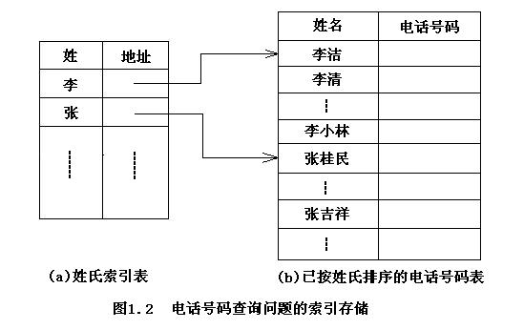
为什么学习数据结构
一个非数值计算领域的问题
电话号码查询：对任意给出的姓名，找出其电话号码；如未找到，指出该人没有电话号码
逻辑关系：线性

Slide 10
为什么学习数据结构
一个非数值计算领域的问题
计算机对弈
算法：对弈规则和策略
逻辑关系：树

Slide 11
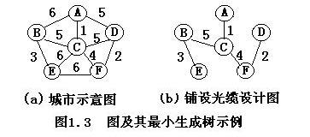
为什么学习数据结构
一个非数值计算领域的问题
n个城市间铺设光缆问题
任意两个城市都可以铺设
只要n-1条光缆即能将这n个城市连成网络，由于地理位置的不同，所需经费也不同，选择设计方案使总投资最省
逻辑关系:图
图中顶点表示城市，顶点间的连线及线上数值表示可以铺设的光缆及所需经费

Slide 12
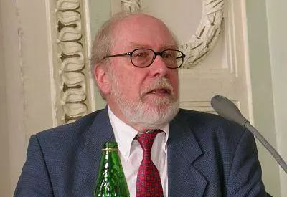
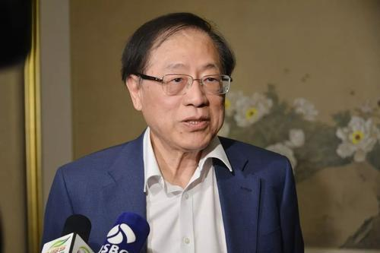
为什么学习数据结构
数据结构
研究非数值计算领域的程序设计问题
问题的操作对象
操作对象之间的关系
在操作对象上施加的操作
算法 ＋ 数据结构 ＝ 程序
讨论一下：
在过去的课程中，我没有学过数据结构，为什么仍然可以写程序？
这个公式对计算机科学的影响足以类似物理学中爱因斯坦的“E=MC²”——一个公式展示了程序的本质。
《算法+数据结构=程序》（Algorithms＋ Data Structures＝Programs，Prentice－Hall，1976）
瑞士计算机科学家尼克劳斯·沃思（Niklaus Wirth）由于发明了多种影响深远的程序设计语言，并提出结构化程序设计这一革命性概念而获得了1984年的图灵奖。他是至今惟一获此殊荣的瑞士学者。
中科院院士、清华大学交叉信息研究院院长姚期智，世界著名计算机学家，是图灵奖创立以来获此殊荣的唯一华裔计算机科学家，世界现代密码学基础的奠基人之一。2004年他毅然放弃美国名校的终身教职回到祖国，为中国创建世界一流计算机学科，培养拔尖创新人才。

Slide 13
CONTENTS
02
数据结构的基本概念

Slide 14
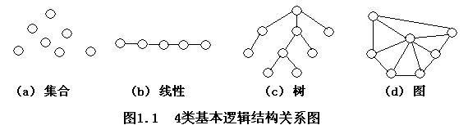
数据结构的基本概念
数据(data)
信息的载体，是对客观事物的符号表示，能够被计算机识别、存储、加工、处理
图像、声音、视频、文字都可通过编码由计算机处理，都属于数据的范畴
数据元素(data element)
数据的基本单位，也称为元素、结点、记录
数据元素可由若干个数据项（字段、域）构成
数据对象
数据的子集
具有相同性质的数据元素的集合
如学生数据对象
数据结构(data structure)
数据元素
结构(structure)：数据元素的集合中，元素相互之间的关系
逻辑结构：集合、线性结构、树型结构（非线性）、图型结构（非线性）

Slide 15
数据结构的基本概念
数据结构是一个二元组
Data_Structures = (D, S)
D是数据元素的有限集
S是D上关系的有限集
关系用序偶表示: <a_{i},a_{j}> 或 (a_{i},a_{j})
a_{i}称为前驱或弧尾
a_{j}称为后续或弧头
弧
边
a_{i}
a_{j}
a_{i}
a_{j}
有向关系：<a_{i},a_{j}>
无向关系： (a_{i},a_{j})

Slide 16
数据结构的形式定义
某公司有一名经理，2个部门经理，每个部门各有3名职员。研究人员之间的指导关系：经理指导部门经理的工作，部门经理指导职员的工作．
GROUP = (P,R)
P ={M , D₁ , D₂ , E₁₁ , E₁₂ , E₁₃ , E₂₁ , E₂₂ , E₂₃}
R={r}
r = {<M,D₁>,<M,D₂>,<D₁,E₁₁>,<D₁,E₁₂>…<D₂,E₂₃>}
M
D₁
D₂
E₁₁
E₁₂
E₁₃
E₂₁
E₂₂
E₂₃

Slide 17
数据结构的形式定义
某公司有一名经理，2个部门经理，每个部门各有3名职员。某天组织趣味运动会，大家按身高由高到底排成一列，大家在队伍中的位置关系：
GROUP = (P,R)
P={M , D₁ , D₂ , E₁₁ , E₁₂ , E₁₃ , E₂₁ , E₂₂ , E₂₃}
R={r}
r ={< D₁, M >,< M, E₁₁ >,< E₁₁, E₂₁ >,< E₂₁, E₁₂ >…< E₂₂, E₂₃ >}
D₁
M
E₁₁
E₂₁
E₁₂
D₂
E₁₃
E₂₂
E₂₃

Slide 18
数据结构的形式定义
某公司有一名经理，2个部门经理，每个部门各有3名职员。研究人员之间的好朋友关系：人员之间的友好关系
GROUP = (P,R)
P={M , D₁ , D₂ , E₁₁ , E₁₂ , E₁₃ , E₂₁ , E₂₂ , E₂₃}
R={r}
r = {(M, D₁),(M, D₂),(D₁, D₂),(D₂, E₁₂)…(D₂, E₂₂)}
M
E₂₃
D₁
E₁₁
D₂
E₂₂
E₁₂
E₁₃
E₂₁

Slide 19
数据的物理结构
数据的物理（存储）结构
逻辑结构在存储器中的映象
数据元素的存储
关系的存储
数据元素的表示方式
关系的表示方式
用二进制位串表示数据元素
(321)₁₀ = (501)₈ = (101000001)₂
A = (101)₈ = (001000001)₂
顺序存储结构
用元素间存储的相对位置表示关系
链式存储结构
用存储元素的指针表示关系

Slide 20
练习
数据的物理结构包括__________的表示和____________的表示
对于给定的n个元素，可以构造出的逻辑结构有_________， _________， _________， _________四种
数据的逻辑结构是指_________
记录是数据处理的最小单位？_________
数据的逻辑结构是指数据的各数据项之间的逻辑关系？ _________

Slide 21
练习
数据的物理结构包括（数据元素）的表示和（数据元素之间关系）的表示
对于给定的n个元素，可以构造出的逻辑结构有（集合），（线性结构）， （树形结构），（图形结构或网状结构）四种
数据的逻辑结构是指（数据的组织形式）
记录是数据处理的最小单位？（错）
数据的逻辑结构是指数据的各数据项之间的逻辑关系？ （错）

Slide 22
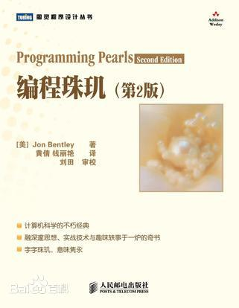
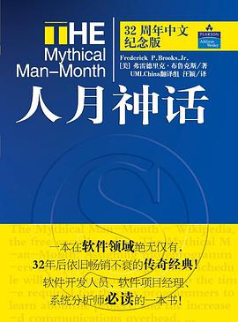
本节小结
讨论一下
在过去的课程中，我没有学过数据结构，为什么仍然可以写程序？
Fred Brooks（1999年图灵奖得主）在《人月神话》中提到：
程序员在节省空间方面无计可施时，将自己从代码中解脱出来，退回起点并集中心力研究数据，常常能有奇效。——（数据的）表示形式是程序设计的根本
”人月”指一个人在一个月内能完成的工作量。如某项目预估需12个人月，那么派4个人处理这个项目，理论上需3个月，派6个人则只需2个月。但布鲁克斯认为这种换算机制在软件业行不通，是一个神话。因为软件项目是交互关系复杂的工作，需大量的沟通成本，人力增加会使沟通成本急剧上升，反而无法缩短工期。本质上，软件项目的人力与工期无法互换，当项目进度落后时，光靠增加人力到该项目中，并不会加快进度，反而可能使进度更加延后。
在动手编写代码之前，优秀的程序员会彻底理解输入、输出和中间数据结构，并围绕这些结构创建程序—《编程珠玑》
数据决定程序结构（Data Structures Programs）—《编程珠玑》
课外任务
阅读相关资料：请在线编辑，写写读后感
完成《学习指导书》相关章节练习题
按期参加ODAY活动， PTA刷题
小结：
理解相关概念、术语
数据，数据元素，数据项，数据结构
逻辑结构，物理结构，运算，数据类型
能够：准确掌握、准确判断、合理回应相关问题
课外任务
小结

Slide 23
CONTENTS
算法的概念及特性
算法设计的原则
算法的时间复杂度
算法的空间复杂度
03
算法

Slide 24
算法
程序和算法
有穷性
算法在执行有限指令后一定要终止，且必须在有限时间内完成
程序不一定满足有穷性，如操作系统
可执行性
程序的指令必须是计算机可执行的，算法指令无此限制
如用机器可执行的语言写算法，算法就是程序
算法(Algorithm)
对特定问题求解步骤的一种描述
是指令的有限序列
算法的特性
有穷性，确定性，可行性，输入，输出
描述算法的常用方法
自然语言，类程序设计语言，流程图（Flowchart），程序设计语言
“算法” 的中文名出自《周髀算经》：“勾广三，股修四，径隅五”
英文名称Algorithm 来自9世纪波斯数学家al-Khwarizmi，其在数学上提出了算法概念。
“算法”原为algorism，意思是阿拉伯数字的运算法则，18世纪演变为algorithm
1973年美国学者Ike Nassi和Ben Shneiderman提出了一种新的流程图形式，简称NS图
1999年，国家天文台将发现的国际编号7681号的小行星命名为“陈景润星”
2001年，小行星3763号命名为“钱学森星” ，2003年，小行星25240号命名为“钱三强星”
2012年，小行星148081号命名为“孙家栋星”，2016年，小行星31230号命名为“屠呦呦星”
2018年，小行星79694号命名为“南仁东星”，2020年，小行星281880号命名为“吴伟仁星”

Slide 25
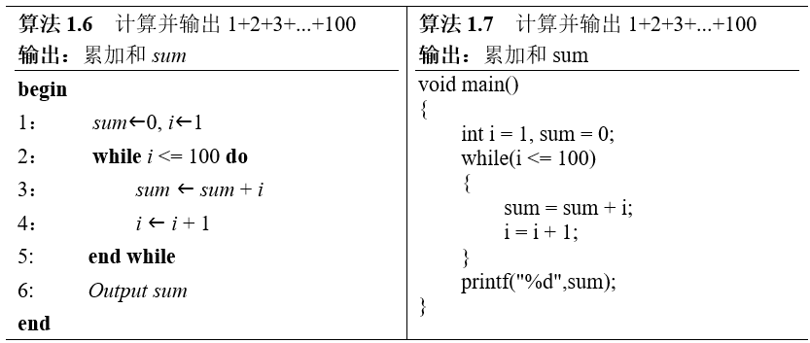
算法

Slide 26
算法设计的原则
正确性（correctness）
算法应满足具体问题的需求
四个层次
不含语法错误
对几组数据能够得出满足要求的结果
对精心选择的、典型、苛刻、带有刁难性的几组数据，能得到满足要求的结果
对一切合法数据都能得到满足要求的结果
健壮性（robustness）
有很好的容错性
当数据非法时，算法能做出适当反应，不会产生莫明其妙的结果或终止程序
可读性（readability）
算法应方便阅读和交流
执行算法所耗费的时间
执行算法所耗费的存储空间

Slide 27
算法设计的原则
讨论一下?
算法对同一组数据，执行以后可以有不同结果？
解决一个问题可以有不同的算法？
解决同一个问题采用不同算法得到的结果不同？
算法的每个执行步骤都必须在有限的时间内完成？
算法的每个步骤之间可以调换顺序？
算法只能用自然语言描述？
讨论一下

Slide 28
算法设计的原则
评价算法优劣的重要依据
执行需要占用多少机器资源
时间资源和空间资源
程序性能分析的关键
算法运行时花费的时间代价
程序中使用的数据结构占用的空间代价
称为时间复杂度和空间复杂度
算法耗费的时间
事后统计法
事前估算法
算法的策略
问题的规模
编译产生的机器代码的质量
机器执行指令的速度

Slide 29
算法的时间复杂度分析
算法耗费的时间
算法中所有语句执行时间之和
语句的执行时间：语句频度(语句重复执行的次数)，与语句执行一次所需时间的乘积
求两个n阶方阵的乘积 C=A*B
for(i=0;i<n;i++) //n+1
for(j=0;j<n;j++) //n*(n+1)
{
C[i][j]=0; //n*n
for(k=0;k<n;k++) //n*n*(n+1)
C[i][j]=C[i][j]+A[i][k]*B[k][j]; //n*n*n
}
T(n)：2n³+3n²+2n+1

Slide 30
练习
下列程序段的时间复杂度？
(1) x=0; y=0;
(2) temp=x; x=y; y=temp;
(3) for(i=1; i<=n; i++)
x++;
(4) for(j=1; j<=n; j++)
for(k=1; k<=n; k++)
x++;
(5) x=1;
for(i=1; i<=n; i++)
for(j=1; j<=n; j++)
for(k=1; k<=n; k++)
x++;
2
3
2n+1
2n²+2n+1
2n³+2n²+2n+2

Slide 31
算法的时间复杂度分析
一般地，算法的时间随问题规模n的增大而增大
时间复杂度T(n)
设法找出T(n)和n的关系，即求T(n)
算法由控制结构和原操作语句构成，时间取决于两者之和
各种操作的执行次数难以精确计算，只需求出它关于n的阶即可
渐近时间复杂度
随问题规模n增长，算法执行时间的增长率和f(n)的增长率相同：T(n) = O(f(n))
f(n)一般是算法中频度最大的语句频度，通常是最深层循环内的原操作执行的次数
求两个n阶方阵的乘积 C=A*B
for(i=0;i<n;i++) //n+1
for(j=0;j<n;j++) //n*(n+1)
{
C[i][j]=0; //n*n
for(k=0;k<n;k++) //n*n*(n+1)
C[i][j]=C[i][j]+A[i][k]*B[k][j]; //n*n*n
}
T(n)：2n³+3n²+2n+1
如循环次数未知（与输入数据有关），求最坏情况下原操作句执行的次数
1 2 3 4 5
5 4 3 2 1
O(n³)

Slide 32
练习
下列程序段的渐进时间复杂度？
(1) x=0; y=0;
(2) temp=x; x=y; y=temp;
(3) for(i=1; i<=n; i++)
x++;
(4) for(j=1; j<=n; j++)
for(k=1; k<=n; k++)
x++;
(5) x=1;
for(i=1; i<=n; i++)
for(j=1; j<=n; j++)
for(k=1; k<=n; k++)
x++;
//O(1), 常数阶
//O(1) ,常数阶
//O(n) ,线性阶
//O(n²) ,平方阶
//O(n³) ,立方阶

Slide 33
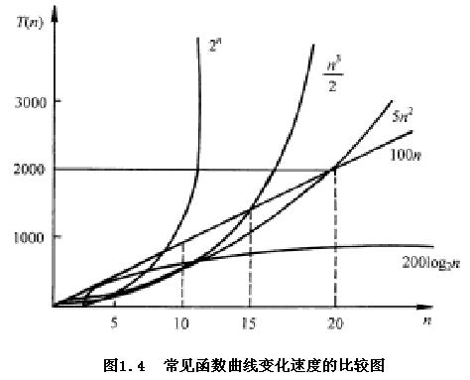
常见算法时间复杂度
通常有如下关系：
O(c) < O(log₂ n) < O(n) < O(nlog₂n) < O(n²) < O(n³) < O(2^{n})
指数时间的关系为：
O(2^{n})<O(n!)<O(n^{n})
时间复杂度不仅是问题规模n的函数，还与处理的数据集有关
1,2,3,4,5,6,7,8,9,10
10,9,8,7,6,5,4,3,2,1
考虑最坏时间复杂度
要全面分析算法，应考虑它在最坏情况、最好情况、平均情况下的代价
If we have accepted the worst, we have no loss again. —Dale Carnegie
戴尔·卡耐基（Dale Carnegie，1888年11月24日—1955年11月1日），美国人际关系学大师，西方现代人际关系教育的奠基人，被誉为20世纪最伟大的心灵导师和成功学大师。

Slide 34
算法的空间复杂度分析
渐进空间复杂度（Space Complexity）
S(n) = O(g(n))
随问题规模n增大，算法运行需存储量的增长率与g(n)的增长率相同
空间复杂度的主要评估依据
输入数据所占空间
程序本身所占空间
辅助变量所占空间
例:冒泡排序的空间复杂度
第一轮，找出最小记录，并交换位置到数列末尾
第二轮，找出次小记录，并交换位置到倒数第2位
…
如此反复，直至排序结束
每次交换需要1个辅助变量（temp）的存储空间，是与问题规模n无关的常数
空间复杂度：O(1)，原地工作
例：将数组12345 67调整为67 12345，也就是将数组分为两部分，实现一个功能，使两部分交换位置。
方法1：额外准备一个数组，数组长度为原数组的长度，先把后半部分放入辅助数组中，再将前半部分放入辅助数组中，然后将辅助数组复制进原数组输出。该方法需要准备一个辅助数组，因此空间复杂度为O(n)
方法2：先将前半部分逆序，再将后半部分逆序，然后将整体逆序。逆序的方法是准备两个指针分别指向头跟尾，然后互相交换，然后指针分别向中间移动，直到碰到一起或者错过。由于该方法不需要额外空间，只在原数组上进行操作，因此空间复杂度为O(1)
最优解：先满足时间复杂度最低的情况下，满足空间复杂度最低？
原文链接：https://blog.csdn.net/fanfan_fighting/article/details/105451069

Slide 35
本节小结
讨论一下
时间—空间折中双赢是否可能？
减少程序占用的空间是否也会减少其运行的时间？
肯定观点。需要处理的数据变少了，意味着操作需要的时间减少
肯定观点。可同时将这些数据保存在内存中而不是磁盘上，进一步避免了磁盘访问的时间
折中在所有工程领域中都存在。例如，汽车设计者可能通过增加沉重的部件，用行驶里程的减少来换取更快的加速。但轿车基本结构重量的减少可能使底盘部件重量进一步减少，甚至消除对某些底盘部件的需求，例如转向助力系统——《编程珠玑》
课外任务
阅读相关资料
查阅资料，列举一个问题，它在不同的算法中空间复杂度不同
完成学习指导书相关章节练习题
按期参加ODAY活动， PTA刷题
课外任务
小结：
理解相关概念、术语
算法五要素的含义
估算算法时间复杂度的方法
算法的空间复杂度
能够：准确掌握、合理分析和回应相关问题
小结

Slide 36
课程思政
讨论为什么要在计算机工程问题中评价算法？它对工程实践及社会可能带来哪些影响？
数据结构概念的产生和发展是现代社会发展的影响，研究者在其中肩负着怎样的责任？
关键词：家国情怀、责任担当意识和使命感

Slide 37
CONTENTS
04
C语言基础知识复习

Slide 38
C语言基础知识复习
C语言数据类型总表
整型 int
基本类型 字符型 单精度型 float
实型（浮点型）
枚举类型 双精度型 double
数组类型
构造类型 结构体类型 struct
共用体（联合）类型 union
指针类型 *
空类型 void

Slide 39
C语言基础知识复习
void main()
{ float sco[5],ave；
int i；
float aver(float a[ ]);
for(i=0；i<5；i++) scanf("%f",&sco[i])；
ave=aver(sco)； //调用函数，实参为一数组名
printf("average score is %5.2f\n",av)；
}
float aver(float a[]) //求平均值函数
{ int i；
float ave,s=a[0]；
for(i=1；i<5；i++) s += a[i]；
ave=s/5；
return (ave)；
}
数组的重要特征
数组做函数参数的实质
C程序的基本单位？
函数的结构？
程序的执行过程？
局部变量？生存期？作用域？
全局变量？生存期？作用域？函数调用的方法？
值传递？

Slide 40
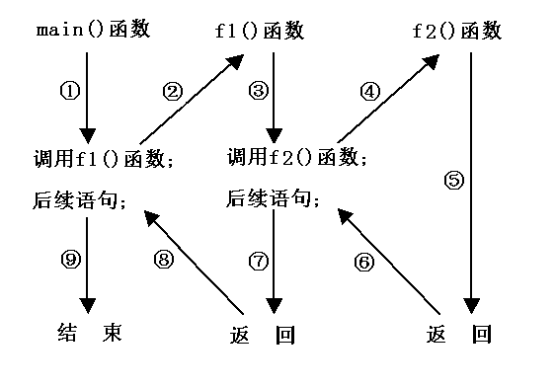
C语言基础知识复习
函数的调用和执行过程？

Slide 41
C语言基础知识复习
函数的调用和执行过程？
执行被调函数前，系统完成
将所有的实参、返回地址等信息传给被调函数保存
为被调函数的局部变量分配存储空间
将控制转移到被调函数的入口
从被调函数返回主调函数前，系统完成
保存被调函数的计算结果
释放被调函数的数据空间
按照被调函数保存的返回地址，将控制转移到主调函数

Slide 42
C语言基础知识复习—数组的重要特征
数组是一组数据的有序集合，其所有分量具有同一类型
float sco[5];
float *p; p=(float *)malloc(sizeof(float)*5);
数组的构造方法是把数据顺序排成一个表
数组元素在内存中占据一段连续的存储空间
数组元素之间物理位置上的关系，是一对一的
可以利用这种物理位置上的对应关系，反映逻辑上的一对一关系，即线性关系
下标法或指针法访问数组
是随机存取方式

Slide 43
C语言基础知识复习—数组做函数参数
值传递
float sco[5];
float aver(float *a) ;
ave=aver(sco)；
此时传递的值，是实参数组的起始地址
即，传递的值，是一个指针
函数中，利用这个指针，就可实现对实参数组的访问
因此，如果在函数中，修改形参指针所指向的数据，其实就是修改了实参指针所指向的数据
通过这种方式，实现了：在被调函数中,访问主调函数的局部变量
void input(int *a)
{ int i;
for(i=0;i<=4;i++) scanf(“%d”,a+i);
}
void output(int *a)
{
int i;
for(i=0;i<=4;i++)printf(“%d”,a[i]);
}
void main()
{
int a[5];
input( ); //调用函数给数组赋值
output( ); //调用函数输出数组中元素的值
}

Slide 44
C语言基础知识复习—值传递机制
void main()
{ int a,b;
void swap(int x,int y); //函数声明
scanf("%d%d",&a,&b);
if (a<b)
swap(a,b); //函数调用
printf("a=%d,b=%d\n",a,b);
}
void swap(int x,int y) //函数定义
{ int t;
t=x; x=y; y=t;
printf("x=%d,y=%d\n",x,y);
}
C语言参数传递按值传递，形参发生改变，相应的实参不会变
运行结果：
input a,b:
3 5
x=5,y=3
a=3,b=5

Slide 45
C语言基础知识复习—指针做函数参数
指针变量的定义及操作
数据类型 *指针变量；
int n=12, *p=&n;
悬空指针: int *p; *p=2;
避免出现悬空指针
int *p;
p=(int *)malloc(sizeof(int));
*p=2;
void main()
{ int a,b;
void swap(int *x,int *y); //函数声明
scanf("%d%d",&a,&b);
if (a<b)
swap(&a,&b); //函数调用
printf("a=%d,b=%d\n",a,b);
}
void swap(int *x,int *y) //函数定义
{ int t;
t=*x; *x=*y; *y=t;
printf(“*x=%d,*y=%d\n",*x,*y);
}
右边程序运行结果：
如输入 a,b: 3 5
*x=5,*y=3
a=5,b=3

Slide 46
C语言基础知识复习—指针做函数参数
void change(int *q)
{
*q=100;
}
void main()
{
int *p;
p=(int *)malloc(sizeof(int));
*p=20;
change(p); //指针变量作实参
printf(“%d\n”,*p);
free(p);
}
指针变量可以作为函数参数。
指针变量作实参时，与普通变量一样，也是“值传递”，即将指针变量的值（地址）传递给函数的形参（形参是指针变量）
若在函数中修改了形参(指针)的值，实参(指针)的值并不会发生变化
注意，形参(指针)和实参(指针)指向同一个内存地址
若在函数中修改了形参(指针)所指向的数据，则实参(指针)所指向的数据也就随之而发生变化了

Slide 47
C语言基础知识复习—指针与数组
void main()
{
int a[10] ,i;
…//初始化数组a
for(i=0;i<=9;i++)
printf(“%d”,a[i]);
}
void main()
{
int a[10] ,*p;
…//初始化数组a
for(p=a;p<=a+9;p++)
printf(“%d”,*p);
}

Slide 48
C语言基础知识复习—结构类型
例：定义如下学生信息的结构类型，存储：学号，姓名，性别，出生日期，三门课的成绩
000001 Angel F 1985 10 20
000001 95 80 90
struct date //日期结构类型
{int year; int month; int day; };
struct std_info //学生信息结构类型
{ char no[7];
char name[9];
char sex[2];
struct date birthday;
};
struct score //成绩结构类型
{ char no[7];
int score1;
int score2;
int score3;
};
定义和使用结构类型的别名：
typedef int elemtype;
elemtype data;
typedef struct pos
{ int x;
int y;
}POS;
POS a,b;
a.x=10;
a.y=-10;

Slide 49
C语言基础知识复习—访问结构变量中的成员
typedef struct date
{ int year;
int month;
int day;
}DATE;
typedef struct std_info
{ char no[7];
char name[9];
char sex[2];
DATE birthday;
}STUDENT;
STUDENT stu;
STUDENT *p=&stu;
通过成员运算符，逐个访问其成员
结构变量.成员
stu.no
stu.name
stu.birthday.year
结构变量指针->成员
p->no
p->birthday.year

Slide 50
C语言基础知识复习—结构数组
typedef struct std_info //学生信息结构类型
{ char no[7];
char name[9];
char sex[2];
struct date birthday;
}STUDENT;
STUDENT stu[3];
S[0].num
S[0].age
S[0].score
S[3].num
S[3].age
S[3].score
S[4].num
S[4].age
S[4].score
2000
2002
2004
2024
2026
2028
2032
2034
2036
….
typedef struct student
{ int num;
int age;
float score;
} STUDENT
STUDENT s[5];
s[3].age=20;
s[3].score=78.5;
20
78.5

Slide 51
C语言基础知识复习—结构数组
利用结构类型STUDENT，定义结构数组，用于存储和显示两个学生的基本信息
#include"struct.h“
//定义并初始化一个外部结构数组
STUDENT stu[2]={ {“000102”,“john”,“m”,{1980,9,20}},
{“000105”,“apple”,“f”,{1980,8,15}}};
void main()
{ int i;
for(i=0; i<2; i++)
{ printf("%-7s",stu[i].no);
printf("%-9s",stu[i].name);
printf("%-4s",stu[i].sex);
printf("%d-%d-%d\n",stu[i].birthday.year,
stu[i].birthday.month,
stu[i].birthday.day);
}
}
000102 john m 1980-9-20
000105 apple f 1980-8-15

Slide 52
C语言基础知识复习—结构类型的指针
s.num
s.age
s.score
p
10
85.5
typedef struct student
{ int num;
int age;
float score;
} STUDENT;
STUDENT s,*p;
p=&s;
p->num=10;
p->score=85.5;
2000
访问格式：
num age score
10
85.5
p->num p->age p->score

Slide 53
小结
主要内容
课外作业
本节主要内容
为什么要学习数据结构
数据结构的基本概念
算法分析的原理，算法分析的方法
完成学习指导书基础练习
PTA平台刷题
课后阅读和读后感
预习第二章
课程视频：B站
下节任务
理解数据结构、存储结构、算法的原理
理解、准确掌握和应用相关概念、术语，能够在问题分析、描述中准确使用相关概念和术语，能够根据概念和术语的内涵，进行问题分析或判断

Slide 54
数据结构
Data structure
主讲教师：何波
Computer Science and Engineering

